Slide 1
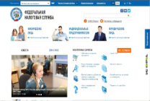
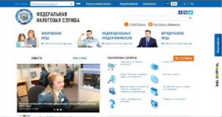
Предоставление налоговых льгот участникам специальной военной операции и членам их семей
ФЕДЕРАЛЬНАЯ НАЛОГОВАЯ СЛУЖБА
WWW.NALOG.GOV.RU

Slide 2
Докладчик:
Начальник отдела камерального контроля в сфере налогообложения имущества
Ельцова Нина Владимировна
ФЕДЕРАЛЬНАЯ НАЛОГОВАЯ СЛУЖБА
8 (3902) 24 84 05 (3000)

Slide 3
Категории налогоплательщиков для которых предусмотрена льгота
по налогу на имущество физических лиц (ст. 407 НК РФ)
а) ветераны боевых действий;
б) военнослужащие;
в) члены семей военнослужащих, потерявших кормильца,
признаваемые таковыми в соответствии с Федеральным законом
от 27.05.1998 № 76-ФЗ «О статусе военнослужащих»;
г) лица, принимающие (принимавшие) участие в СВО (пп. 9.1 п. 1 ст. 407 НК РФ):
лица, проходящие службу в войсках национальной гвардии
Российской Федерации и имеющие специальные звания полиции,
сотрудники органов внутренних дел Российской Федерации;
граждане, заключившие контракт о пребывании в добровольческом
формировании (о добровольном содействии в выполнении задач,
возложенных на Вооруженные Силы Российской Федерации
или войска национальной гвардии Российской Федерации)
либо заключившие контракт (имеющие иные правоотношения)
с организациями, содействующими выполнению задач,
возложенных на Вооруженные Силы Российской Федерации;

Slide 4
д) лица, выполняющие (выполнявшие) возложенные на них задачи на территориях Украины, Донецкой Народной Республики , Луганской Народной Республики , Запорожской области и Херсонской области в период проведения СВО (подпункт 9.2 пункта 1 статьи 407 Налогового кодекса):
- сотрудники Следственного комитета Российской Федерации, федеральной противопожарной службы Государственной противопожарной службы, уголовно-исполнительной системы Российской Федерации, органов принудительного исполнения Российской Федерации;
- сотрудники органов внутренних дел Российской Федерации;
- прокурорские работники;
е) лица, проходящие службу в войсках национальной гвардии Российской Федерации и имеющие специальные звания полиции, сотрудники органов внутренних дел Российской Федерации, выполняющие (выполнявшие) задачи по оказанию содействия органам федеральной службы безопасности на участках, примыкающих к районам проведения специальной военной операции (подпункт 9.3 пункта 1 статьи 407 Налогового кодекса);

Slide 5
ж) члены семей (подпункт 9.4 пункта 1 статьи 407 Налогового кодекса):
- лиц, указанных в подпунктах 9.1 - 9.3 пункта 1 статьи 407 Налогового кодекса;
- граждан, призванных на военную службу по мобилизации в Вооруженные Силы Российской Федерации;
- военнослужащих, принимающих (принимавших) участие в СВО;
- военнослужащих спасательных воинских формирований федерального органа исполнительной власти, уполномоченного на решение задач в области гражданской обороны, выполняющих (выполнявших) возложенные на них задачи на территориях Украины, ДНР, ЛНР, Запорожской области и Херсонской области в период проведения СВО;
- военнослужащих органов федеральной службы безопасности, непосредственно выполняющих (выполнявших) задачи по обеспечению безопасности Российской Федерации на участках, примыкающих к районам проведения СВО;
- военнослужащих войск национальной гвардии Российской Федерации, выполняющих (выполнявших) задачи по оказанию содействия органам федеральной службы безопасности на участках, примыкающих к районам проведения СВО;
- военнослужащих органов федеральной службы безопасности, органов государственной охраны, проходящих военную службу по контракту в воинских частях, органах, организациях, учреждениях и подразделениях, дислоцированных (расположенных) на территориях ДНР, ЛНР Запорожской области и Херсонской области, либо направленных (командированных) на срок не менее трех месяцев для временного исполнения обязанностей по вакантным воинским должностям в этих воинских частях, органах, организациях, учреждениях и подразделениях; К членам семей, указанных в подпункте 9.4 пункта 1 статьи 407 Налогового кодекса, относятся супруг (супруга), несовершеннолетние дети, дети старше 18 лет, ставшие инвалидами до достижения ими возраста 18 лет, дети в возрасте до 23 лет, обучающиеся в образовательных организациях по очной форме обучения, лица, находящиеся на иждивении (пункт 1.1 статьи 407 Налогового кодекса).

Slide 6
з) члены семей (подпункт 9.5 пункта 1 статьи 407 Налогового кодекса):
- лиц, указанных в подпунктах 9.1 - 9.3 пункта 1 статьи 407 Налогового кодекса;
- лиц, относящихся к ветеранам боевых действий в соответствии с подпунктами 2.3 и 9 пункта 1 статьи 3 Федерального закона от 12.01.1995 № 5-ФЗ «О ветеранах», погибших (умерших) в период участия в СВО (при выполнении задач в период проведения СВО). К числу погибших относятся также лица, умершие до истечения одного года со дня их увольнения с военной службы (увольнения со службы, прекращения трудового договора или иных правоотношений), вследствие увечья (ранения, травмы, контузии) или заболевания, полученных ими в период проведения СВО (при выполнении задач в период проведения СВО);
- лиц, погибших (умерших) в связи с участием в боевых действиях в составе Вооруженных Сил ДНР, Народной милиции ЛНР, воинских формирований и органов ДНР и ЛНР начиная с 11 мая 2014 года;
и) родители и супруги военнослужащих и государственных служащих, погибших при исполнении служебных обязанностей (подпункт 13 пункта 1 статьи 407 Налогового кодекса).

Slide 7
Предоставление налоговой льготы в ряде случаев связано с периодом участия в СВО (при выполнении задач в период проведения СВО). Каким образом для целей предоставления этой льготы определяется указанный период?
В соответствии с абзацем вторым пункта 1.2 статьи 407 Налогового кодекса периодом участия в СВО (при выполнении задач в период проведения СВО) для целей статьи 407 Налогового кодекса признается весь налоговый период (т.е. календарный год), в течение которого лицо было привлечено к участию в СВО (при выполнении задач в период проведения СВО) независимо от срока такого участия (выполнения задач) в течение налогового периода.

Slide 8
В каком размере предоставляется налоговая льгота?
а) в размере подлежащей уплате суммы налога в отношении объекта налогообложения, находящегося в собственности налогоплательщика и не используемого налогоплательщиком в предпринимательской деятельности (пункт 2 статьи 407 Налогового кодекса);
б) в отношении только одного объекта налогообложения каждого вида вне зависимости от количества оснований для применения налоговых льгот (пункт 3 статьи 407 Налогового кодекса). При этом налоговая льгота предоставляется в отношении следующих видов объектов налогообложения (пункт 4 статьи 407 Налогового кодекса):
- квартира, часть квартиры или комната;
- жилой дом или часть жилого дома;
- помещение или сооружение, указанные в подпункте 14 пункта 1 статьи 407 Налогового кодекса;
- хозяйственное строение или сооружение, указанные в подпункте 15 пункта 1 статьи 407 Налогового кодекса;
- гараж или машино-место;
Налоговая льгота не предоставляется в отношении объектов налогообложения, указанных в подпункте 2 пункта 2 статьи 406 Налогового кодекса (т.е. торгово-офисных объектов налогообложения, включенных в перечень, определяемый в соответствии с пунктом 7 статьи 378.2 Налогового кодекса, в отношении объектов налогообложения, предусмотренных абзацем вторым пункта 10 статьи 378.2 Налогового кодекса, а также в отношении объектов налогообложения, кадастровая стоимость каждого из которых превышает 300 миллионов рублей), за исключением гаражей и машино-мест, расположенных в таких объектах налогообложения (пункт 5 статьи 407 Налогового кодекса).

Slide 9
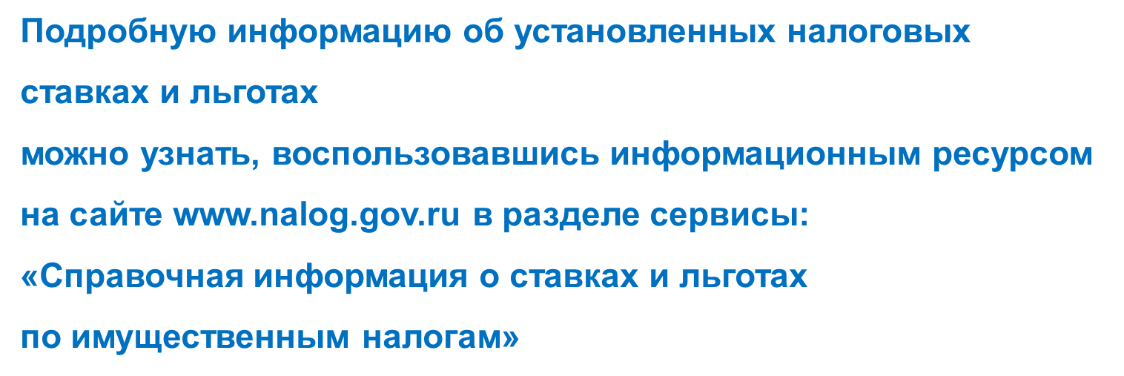
Дополнительные льготы
При установлении налога нормативными правовыми актами представительных органов муниципальных образований могут устанавливаться дополнительные налоговые льготы, не предусмотренные статьей 407 Налогового кодекса, например, увеличиваться количество видов объектов налогообложения для предоставления налоговой льготы (пункт 2 статьи 399 Налогового кодекса).
.

Slide 10
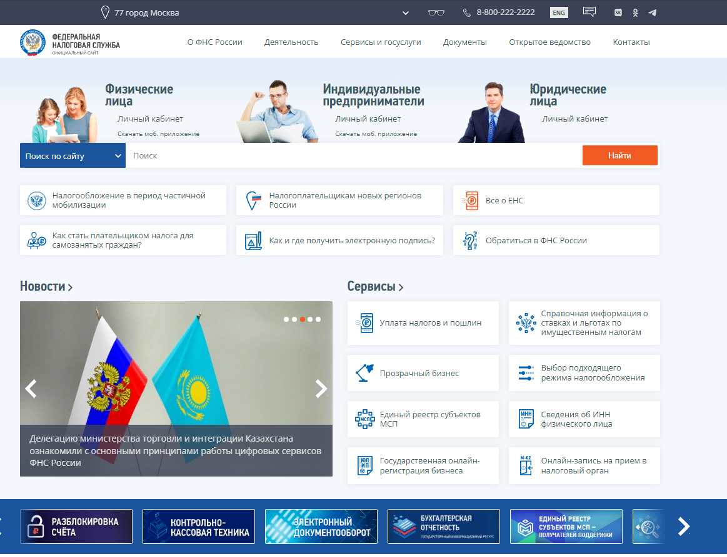

Slide 11
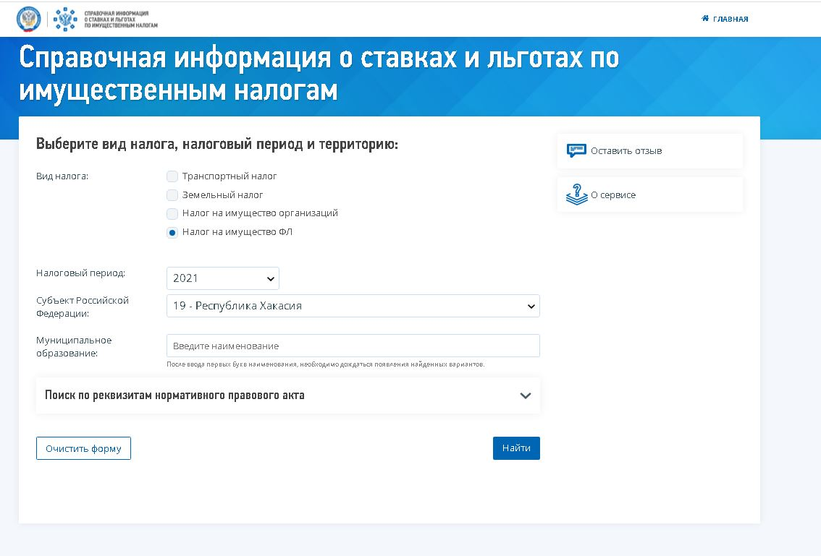

Slide 12
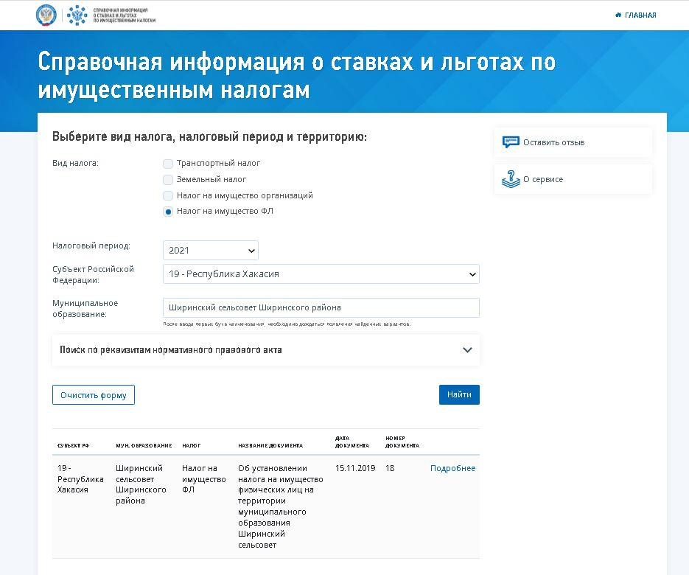
Информация о ставках и льготах

Slide 13
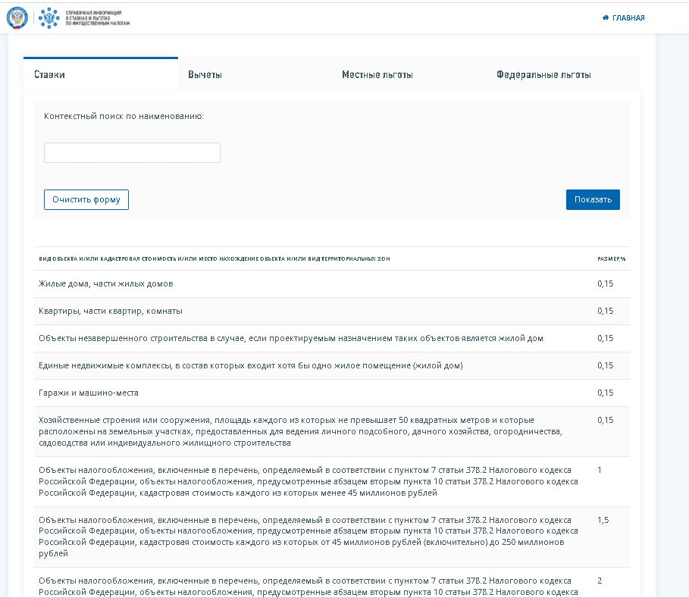
Информация о ставках и льготах

Slide 14
Порядок предоставления налоговых льгот
Убедившись, что налогоплательщик относится к категориям физических лиц,
имеющим право на налоговую льготу, но льгота не учтена
в полученном налоговом уведомлении или возникла впервые,
целесообразно подать в любой налоговый орган заявление
о предоставлении льготы по транспортному налогу, земельному налогу,
налогу на имущество физических лиц по установленной форме.

Slide 15
2.Информация для физических лиц

Slide 16
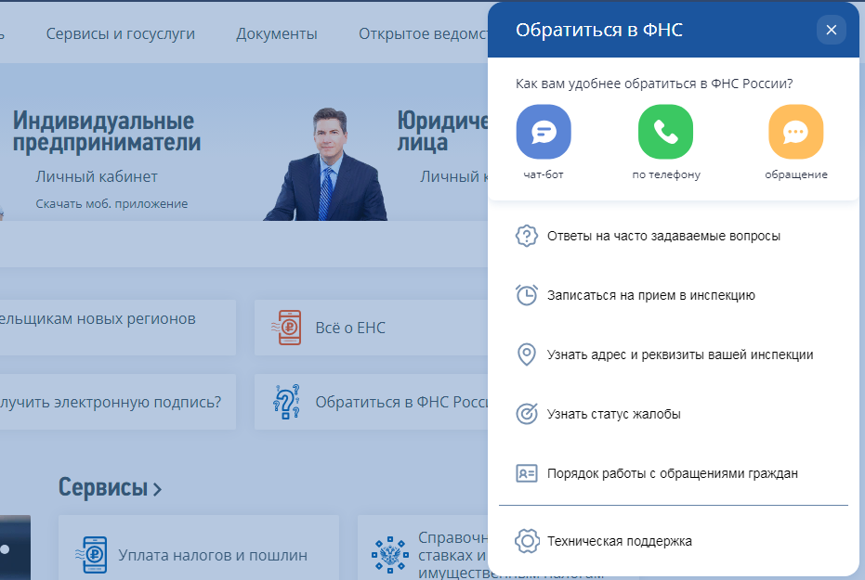

Slide 17
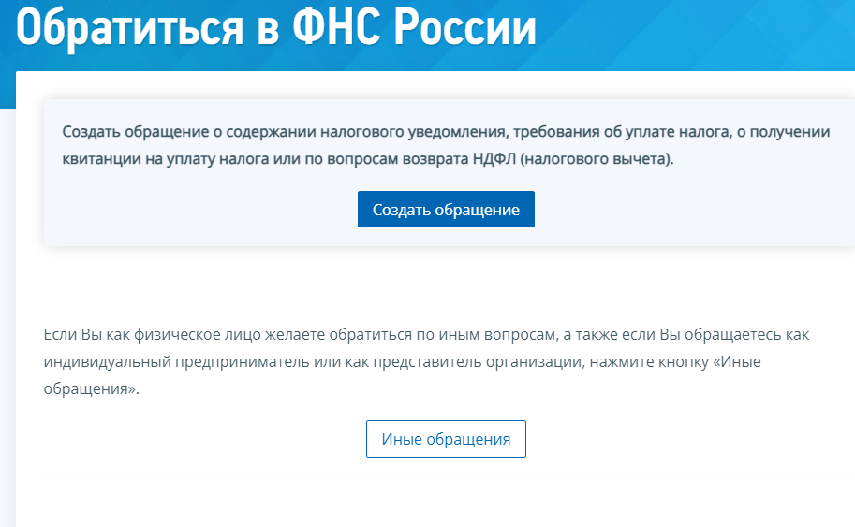

Slide 18
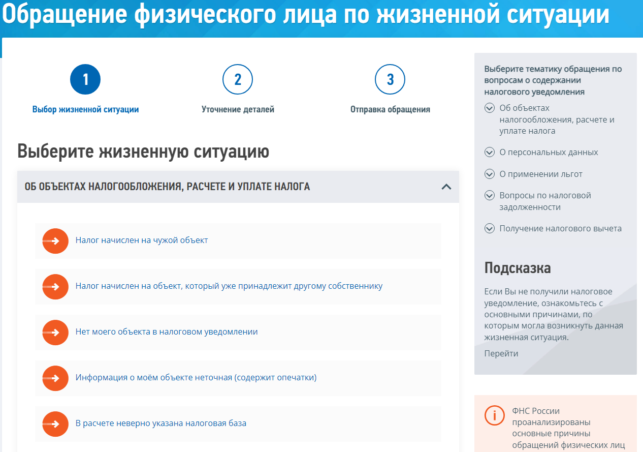

Slide 19
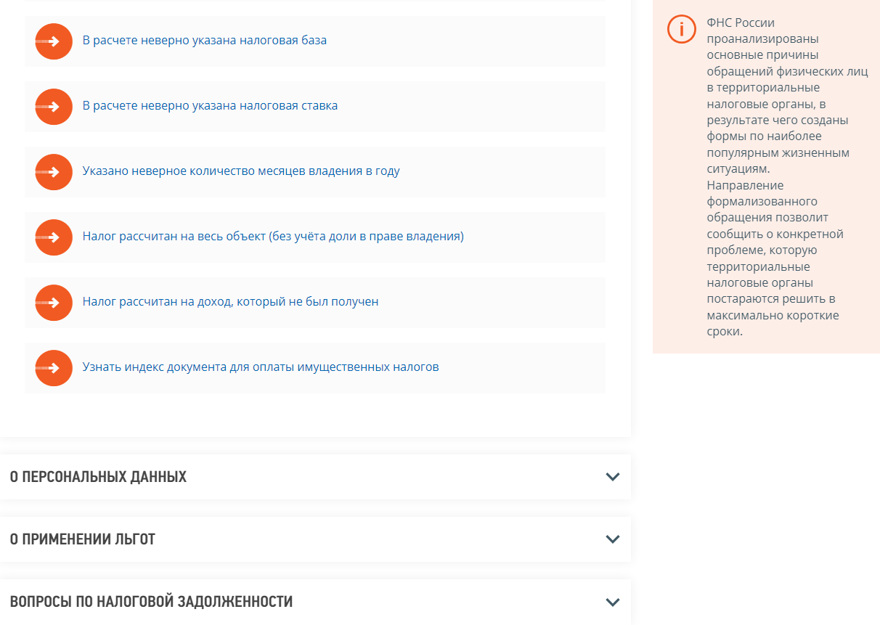

Slide 20
Как налогоплательщик может убедиться в предоставлении ему налоговой льготы?
Сведения о налоговой льготе указываются:
- в уведомлении о предоставлении налоговой льготы, направляемом по результатам рассмотрения заявления (пункт 3 статьи 361.1 Налогового кодекса);
- в личном кабинете налогоплательщика (пункт 2 статьи 11.2 Налогового кодекса);
- в налоговом уведомлении, если сумма налога исчислена с учетом налоговой льготы, за исключением случая, если предоставление налоговой льготы повлекло полное освобождение от уплаты налога в отношении соответствующего объекта налогообложения (пункт 3 статьи 52 Налогового кодекса);
- в разъяснениях налогового органа, если от налогоплательщика получено обращение по данному вопросу.

Slide 21
СПАСИБО ЗА ВНИМАНИЕ!

